Slide 1

AKTE 2 · SPUR DER RÄDER
Spur der Räder
Akte 2 · DS 3–4 · Fremdschlüssel und Verbund
DATENDETEKTEI WESERSTEDT · 1
Notes:
DS 3 beginnt mit dem Warm-up (Karten W-A1-05…08, 10 min); Auflösung von Karte 06 (NULL-Falle) an der Tafel. Dann Akte 2 im Lab öffnen lassen (Stadtplan: StadtRad-Station).

Slide 2
AKTE 2 · SPUR DER RÄDER
Neuer Auftrag: Der rote Faden
BRIEFING · EDDA LORENZ
Bent Hollwedel, Betriebsleiter von StadtRad Weserstedt, vermisst fünf Lastenräder – nachts einfach verschwunden. Seine Daten liegen nicht in einer Tabelle, sondern in mehreren: Stationen, Räder, Kundschaft, Ausleihen. Wer die Spur finden will, muss sie verbinden.
DATENDETEKTEI WESERSTEDT · 2
Notes:
Briefing vorlesen lassen (STORY 5.3b). Impulse: „Wo steht, an welcher Station Rad 17 steht?“ – „Warum steht dort nicht der Stationsname?“ (Redundanz vermeiden: Name nur einmal in Station).

Slide 3
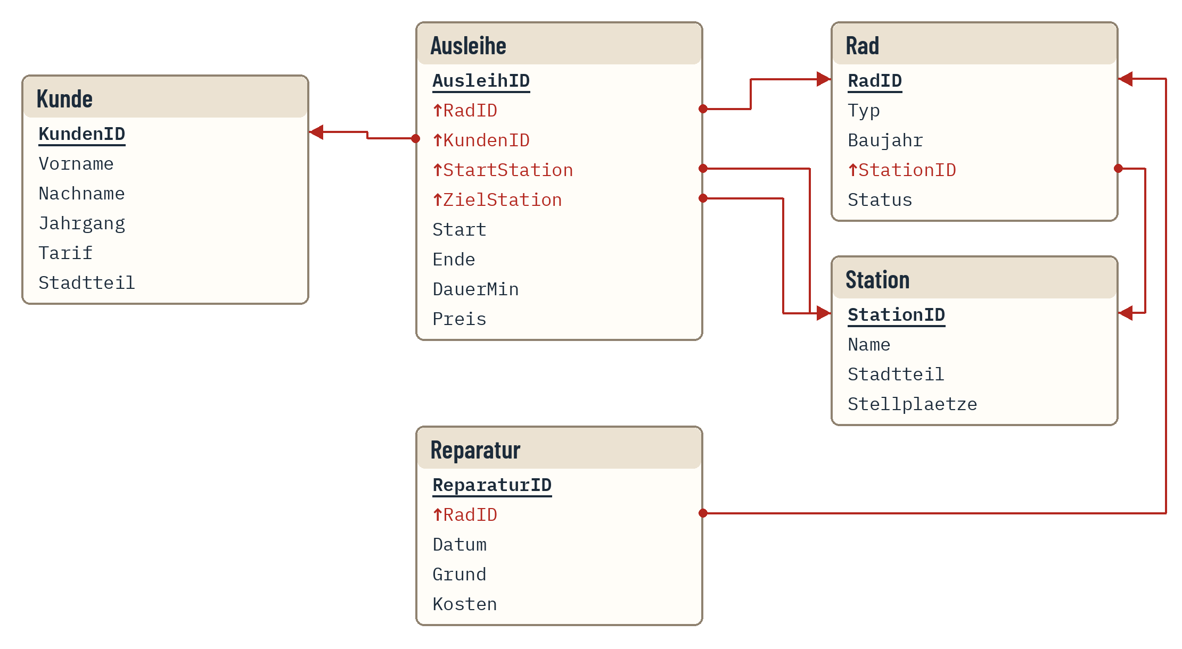
AKTE 2 · SPUR DER RÄDER
Das StadtRad-Schema
DATENDETEKTEI WESERSTEDT · 3
Notes:
Schema-Plakat (A3) aufhängen. Gemeinsam die Pfeile lesen: Vom Fremdschlüssel zum Primärschlüssel. Frage: „StartStation und ZielStation – worauf verweisen sie, obwohl sie anders heißen?“ Die vermissten Räder 41–45 stehen an keiner Station (StationID NULL).

Slide 4
AKTE 2 · SPUR DER RÄDER
Primärschlüssel und Fremdschlüssel
Fachbegriff | Bedeutung
Primärschlüssel | unterstrichen – identifiziert jeden Datensatz eindeutig, nie NULL
Fremdschlüssel | mit ↑ – verweist auf den Primärschlüssel einer anderen Tabelle
anderer Name | StartStation verweist auf Station.StationID
NULL im FK | kein Verweis: Rad in der Werkstatt, Fahrt läuft noch
Ausleihe(AusleihID, ↑RadID, ↑KundenID, ↑StartStation, ↑ZielStation, Start, Ende, DauerMin, Preis)
DATENDETEKTEI WESERSTEDT · 4
Notes:
Begriffe Fremdschlüssel und ↑-Kennzeichnung einführen. Wichtig: Der Pfeil steht vor dem Fremdschlüssel und zeigt (gedanklich) zum Primärschlüssel. Ausleihe hat vier Fremdschlüssel.

Slide 5
AKTE 2 · SPUR DER RÄDER
Verbund Schritt für Schritt
SELECT Rad.RadID, Rad.Typ, Station.Name
FROM Rad, Station
WHERE Rad.StationID = Station.StationID
AND Station.Stadtteil = 'Lindenhof'
ORDER BY Rad.RadID;
1
FROM Rad, Station – Kreuzprodukt: jedes Rad mit jeder Station (Zeilen · Zeilen)
2
WHERE Rad.StationID = Station.StationID – nur Fäden, bei denen FK = PK
ERGEBNIS
RadID | Typ | Name
11 | Citybike | Universität
19 | E-Bike | Universität
22 | Citybike | Mensa
24 | E-Bike | Mensa
3
AND Stadtteil = 'Lindenhof' – erst jetzt weiter filtern
4
SELECT – RadID, Typ und Stationsname zeigen
DATENDETEKTEI WESERSTEDT · 5
Notes:
Reihenfolge der Auswertung betonen (FROM → WHERE → SELECT), wie in der Zeitlupe. Präfix bei StationID ist Pflicht (gleichnamig in Rad und Station). Zeilenzahl des Kreuzprodukts NICHT verraten – sie ist Lab-Aufgabe A2-E1-05.

Slide 6
AKTE 2 · SPUR DER RÄDER
Roter Faden
UNPLUGGED · 15 MIN · MATERIAL: KARTEN + 24 WOLLFÄDEN JE TEAM
1. Stationskarten links, Radkarten rechts auf den Tisch legen.
2. FROM Rad, Station: Verbindet jedes Rad mit jeder Station durch einen Faden. Zählt die Fäden.
3. WHERE Rad.StationID = Station.StationID: Entfernt alle Fäden, bei denen die Nummern nicht übereinstimmen.
4. Wo ist Rad 6? Warum taucht Deichtor nicht auf? Was passiert ohne WHERE?
5. Schnelle Teams: AND Station.Stadtteil = 'Hafenviertel' – welche Fäden bleiben?
DATENDETEKTEI WESERSTEDT · 6
Notes:
Kopiervorlage DD_A2_Unplugged_Roter_Faden (4 Stations-, 6 Radkarten, Auftragskarte). Erwartung: 6 · 4 = 24 Fäden, nach WHERE bleiben 5. Rad 6 (StationID NULL, Werkstatt) behält keinen Faden; Deichtor hat kein Rad. Zusatz: Räder 1 und 3 (Leuchtturm). Sicherung: Foto nach Schritt 3; Tafel „Verbund = Kreuzprodukt + Filter FK = PK“.

Slide 7
AKTE 2 · SPUR DER RÄDER
Ab ins Lab: Ermittlung 2.1
SPUR IM LAB
„Der rote Faden“
Aufgaben: A2-E1-01 … 08 (★ → ★★ → ★★★) · Cold Case A2-E1-CC
Werkzeug: Spurenbrett (Einstieg A2-E1-03)
▸ Erst das Spurenbrett, dann Kurzschreibweise, dann SQL.
▸ AB 2.1 parallel: Aufträge 1–3 und 5 auf Papier, 4 im Lab.
DATENDETEKTEI WESERSTEDT · 7
Notes:
Herumgehen; typische Fehler sammeln: fehlende Verbundbedingung (P2), StationID ohne Präfix (P7), FK mit anderem Namen nicht erkannt (P7). Bei riesigen Ergebnissen: Zeilenzahl = Produkt der Tabellengrößen → Spurenbrett.

Slide 8
AKTE 2 · SPUR DER RÄDER
Das Verbund-Rezept
ERMITTLER-NOTIZ
▸ Alle beteiligten Tabellen in FROM.
▸ Je Tabellenpaar eine Verbundbedingung FK = PK (n Tabellen → n − 1 Bedingungen).
▸ Gleichnamige Spalten mit Tabellenpräfix: Rad.StationID.
▸ Erst dann weitere Bedingungen mit AND.
▸ Ohne Verbundbedingung entsteht das Kreuzprodukt; Zeilen mit NULL im Fremdschlüssel fallen heraus.
DATENDETEKTEI WESERSTEDT · 8
Notes:
Merkkasten ins Heft (Werkzeugkarte 3 im Ermittler-Handbuch).

Slide 9
AKTE 2 · SPUR DER RÄDER
Abi-Format
ABI-ECKE · OPERATOR ERLÄUTERN
Gegeben ist die Relation Rad der Datenbank eines Fahrradverleihs. Erläutern Sie die Kennzeichnungen in dieser Relation. [2 BE]
Rad(RadID, Typ, Baujahr, ↑StationID, Status)
DATENDETEKTEI WESERSTEDT · 9
Notes:
Zwei Minuten Einzelarbeit, dann Partner-Check mit den Kernpunkten (Lösungsfolie). Die Abi-Ecke auf AB 2.1 (Ausleihe, 3 BE) als Hausaufgabe bzw. in der Fallbesprechung.

Slide 10
AKTE 2 · SPUR DER RÄDER
NUR LEHRKRAFT
Lösung Abi-Format (Rad)
LÖSUNG
▸ RadID unterstrichen: Primärschlüssel, identifiziert jedes Rad eindeutig (1 BE).
▸ ↑StationID: Fremdschlüssel, verweist auf den Primärschlüssel StationID der Relation Station – die Station, an der das Rad steht; NULL, wenn es an keiner Station steht (1 BE).
DATENDETEKTEI WESERSTEDT · 10
Notes:
[NUR LEHRKRAFT] Erst nach der Einzelarbeit zeigen. Typischer Fehler P7: Pfeilrichtung verdreht.

Slide 11
AKTE 2 · SPUR DER RÄDER
Cliffhanger
BRIEFING · JURI BRANDES
Fünf Ausleihen, alle gestartet an der Station Hafenkante, alle mitten in der Nacht – und bei keiner steht eine Ende-Zeit.
DATENDETEKTEI WESERSTEDT · 11
Notes:
Abschluss DS 3 (STORY 5.3c). Nicht auflösen – in DS 4 geht es weiter.

Slide 12
AKTE 2 · SPUR DER RÄDER
Nachtfahrten
BRIEFING · EDDA LORENZ
Bent Hollwedel war heute Morgen hier, sichtlich nervös: Die Räder bleiben verschwunden, die Versicherung stellt Fragen. Wir wissen, wo die Fahrten begannen – aber nicht, wer sie gestartet hat. Plant euren Weg durchs Schema, bevor ihr tippt.
DATENDETEKTEI WESERSTEDT · 12
Notes:
DS 4: Warm-up W-A2-01…04 vorher (10 min). Briefing (STORY 5.4b). Impuls: „Welche Tabellen braucht ihr für ‚Name des Kunden + Name der Startstation‘?“

Slide 13
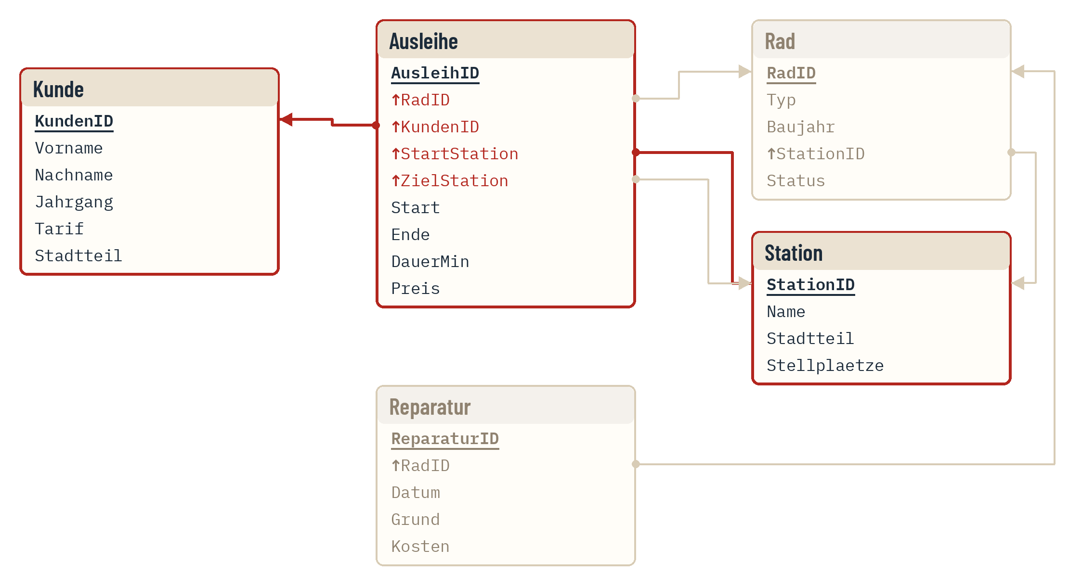
AKTE 2 · SPUR DER RÄDER
Der Ermittlungsweg durchs Schema
Frage → Attribute → Tabellen → Verbundbedingungen → Filter → Sortierung
DATENDETEKTEI WESERSTEDT · 13
Notes:
Weg für „Name des Kunden + Name der Startstation“ am Plakat zeigen: Kunde ← Ausleihe → Station. Rad wird nicht gebraucht. Drei Tabellen → zwei Verbundbedingungen.

Slide 14
AKTE 2 · SPUR DER RÄDER
Tabellenalias und Spaltenalias
Fachbegriff | Bedeutung
Tabellenalias (ohne AS) | FROM Ausleihe a, Kunde k – gilt in der ganzen Abfrage
Spaltenalias (mit AS) | s1.Name AS Startort – benennt die Ergebnisspalte
Pflicht | wenn eine Tabelle zweimal vorkommt (Station s1, Station s2)
Beispiel: Nachname und Startzeit jeder Ausleihe – mit Aliasen kurz und lesbar.
SELECT k.Nachname, a.Start
FROM Ausleihe a, Kunde k
WHERE a.KundenID = k.KundenID;
DATENDETEKTEI WESERSTEDT · 14
Notes:
Alias ohne AS wie in den Ergänzenden Hinweisen. Häufiger Fehler: In FROM Alias vergeben, in SELECT trotzdem `Station.Name` schreiben → Fehler.

Slide 15
AKTE 2 · SPUR DER RÄDER
Zwei Pfeile auf Station
SELECT a.AusleihID, s1.Name AS Von, s2.Name AS Nach
FROM Ausleihe a, Station s1, Station s2
WHERE a.StartStation = s1.StationID
AND a.ZielStation = s2.StationID
AND a.Start LIKE '2026-09-01%'
ORDER BY a.Start;
1
Station s1, Station s2 – zwei Kopien des Stationsverzeichnisses
2
a.StartStation = s1.StationID – s1 liefert den Start
ERGEBNIS
3
a.ZielStation = s2.StationID – s2 liefert das Ziel
AusleihID | Von | Nach
363 | Bahnhof Nord | Schulzentrum
364 | Universität | Bahnhof Nord
111 | Klinikum | Rathaus
108 | Bahnhof Süd | Marktplatz
… | … | …
4
AS Von / AS Nach – zwei Namensspalten unterscheidbar machen
DATENDETEKTEI WESERSTEDT · 15
Notes:
Unplugged-Erfahrung aufgreifen („Kopie von Station“). Gegenprobe: Mit nur einer Station-Tabelle bleiben nur Rundfahrten (Start = Ziel).

Slide 16
AKTE 2 · SPUR DER RÄDER
NULL im Verbund
AusleihID | ↑StartStation | ↑ZielStation | Ende
287 | 12 | 4 | 2026-09-19 20:33
465 | 1 | NULL | NULL
466 | 4 | NULL | NULL
▸ Verbund über ZielStation: Ausleihen 465 und 466 verschwinden – ohne Fehlermeldung.
▸ Laufende Ausleihen: Ende IS NULL – nicht = NULL.
DATENDETEKTEI WESERSTEDT · 16
Notes:
Frage an den Kurs: „Was passiert mit einer nie beendeten Fahrt, wenn ihr ihre Zielstation verbinden wollt?“ Erst vermuten lassen, dann auflösen.

Slide 17
AKTE 2 · SPUR DER RÄDER
Ermittlungsweg durchs Schema
UNPLUGGED · 15 MIN · MATERIAL: TABELLEN-, KOPIE- UND FRAGEKARTEN, FADEN
1. Fragekarte ziehen. Nur die benötigten Tabellenkarten in eine Reihe legen.
2. Faden über die Verweise spannen; an jeden Übergang die Verbundbedingung schreiben.
3. Braucht ihr eine Tabelle zweimal? „Kopie von …“-Karte anlegen und Aliase vergeben.
4. Karte 3: Es gibt zwei Wege zu Station – welcher passt zur Frage?
5. Karte 4 (★★★): Was passiert mit Fahrten, die noch unterwegs sind?
DATENDETEKTEI WESERSTEDT · 17
Notes:
Kopiervorlage DD_A2_Unplugged_Ermittlungsweg. Lösungen der Fragekarten in den Lehrerhinweisen. Sicherung: Teams fotografieren ihre Wege; Lösung zu Karte 2 als SQL an der Tafel.

Slide 18
AKTE 2 · SPUR DER RÄDER
Ab ins Lab: Ermittlung 2.2
SPUR IM LAB
„Nachtfahrten“
Aufgaben: A2-E2-01 … 08 (★ → ★★★) · Cold Case A2-E2-CC
Werkzeug: Schema-Browser, Zeitlupe
▸ 07/08 = die Nachtfahrten des verdächtigen Kontos.
▸ Danach: Verhör 2 · Bürgerbus (20 Minuten, Abitur-Stil).
DATENDETEKTEI WESERSTEDT · 18
Notes:
Verhör 2 im Kurs auf „auto“ oder „offen“ stellen. Typische Fehler: eine Station-Tabelle für Start und Ziel (P7), falscher Pfad über Rad.StationID (P2), laufende Ausleihen verschwinden (P5, Prüf-Variante +null).

Slide 19
AKTE 2 · SPUR DER RÄDER
Ermittler-Notiz: Mehrere Tabellen
ERMITTLER-NOTIZ
▸ Ermittlungsweg: Frage → Attribute → Tabellen → Verbundbedingungen → Filter → Sortierung.
▸ Zwei Fremdschlüssel auf dieselbe Tabelle → Tabelle zweimal in FROM, zwei Aliase (ohne AS).
▸ Laufende Ausleihen: Ende IS NULL – ein Verbund über ZielStation lässt sie verschwinden.
▸ Vier Tabellen → mindestens drei Verbundbedingungen.
DATENDETEKTEI WESERSTEDT · 19
Notes:
Merkkasten ins Heft. Verweis auf Werkzeugkarte 3.

Slide 20
AKTE 2 · SPUR DER RÄDER
Abi-Format
ABI-ECKE · OPERATOR ENTWERFEN
Gegeben ist das Relationenschema des Fahrradverleihs (Schema-Plakat). Entwerfen Sie eine SQL-Abfrage, die für alle Ausleihen von Lastenrädern die AusleihID, den Nachnamen der Kundin bzw. des Kunden und den Namen der Zielstation ausgibt. [4 BE]
DATENDETEKTEI WESERSTEDT · 20
Notes:
Einzelarbeit 4 min, Partner-Check mit den Kernpunkten. Die Abi-Ecke auf AB 2.2 (Hafenviertel) ist die schwerere Variante.

Slide 21
AKTE 2 · SPUR DER RÄDER
NUR LEHRKRAFT
Lösung Abi-Format (Lastenräder)
LÖSUNG
SELECT a.AusleihID, k.Nachname, s.Name AS Zielstation
FROM Ausleihe a, Kunde k, Rad r, Station s
WHERE a.KundenID = k.KundenID
AND a.RadID = r.RadID
AND a.ZielStation = s.StationID
AND r.Typ = 'Lastenrad'
ORDER BY a.AusleihID;
AusleihID | Nachname | Zielstation
20 | Ziegler | Stadion
… | … | …
DATENDETEKTEI WESERSTEDT · 21
Notes:
[NUR LEHRKRAFT] Kernpunkte je 1 BE: vier Tabellen in FROM · drei Verbundbedingungen (Zielstation über ZielStation!) · Filter Lastenrad · Ausgabe. Hinweis: Laufende Ausleihen fehlen, weil ZielStation NULL ist – das ist hier richtig, sie haben keine Zielstation.

Slide 22
AKTE 2 · SPUR DER RÄDER
NUR LEHRKRAFT
Das Konto 77
BRIEFING · EDDA LORENZ
Das Kundenkonto 77 gehört einer „Nora Falter“, Jahrgang 1988 – N. F. wie im Fundbuch. Und während wir noch staunen, meldet der Festausschuss: In der Stadtfest-Kasse fehlen 312,50 €.
DATENDETEKTEI WESERSTEDT · 22
Notes:
[NUR LEHRKRAFT] Story-Auflösung Akte 2 (STORY 5.4c) erst nach A2-E2-07 zeigen. Beweisstück 2 „Schloss-Code“ erscheint im Lab. Steckbrief ergänzen: Tarnname Nora Falter, Jahrgang 1988 (unbestätigt), nachts unterwegs. Cliffhanger zu Akte 3.

